Slide 1


« О мониторинге удовлетворенности работодателей качеством профессиональной подготовки выпускников: результаты, проблемы и пути их решения »
Начальник центра карьеры: Жұмабек Р.Қ.
Шымкент, 2025 г.

Slide 2
Цель и задачи социологического опроса
Период анкетирования: согласно положению об анкетированию в университете «Мирас» - февраль 2025 года
Цель: Изучение мнения работодателей и оценка их удовлетворенности качеством подготовки выпускников Университета «Мирас» .
Задачи:
1. Анализ степени удовлетворенности внешних потребителей (работодателей) качеством подготовки специалистов.
2. Анализ качества образовательного уровня выпускников университета «Мирас».
3. Выработка действий, направленных на улучшение качества подготовки специалистов.

Slide 3

Объект исследования
Руководители различных предприятий, организаций образования, начальники отделов, филиалов компаний, специалисты HR, начальники кадровых служб и др.
Метод исследования
Индивидуальный анкетный опрос.
Вид анкетирования
- Выборочный (опрашивается определенная группа руководителей);
- Именной (с указанием личных данных: ФИО, должность, тел., E-mail);
- Онлайн (заполнить Google форму можно в любое время в течение отведенного срока).

Slide 4
Социологический опрос
Количество респондентов, принявших участие в исследовании, составило 71 чел., из них:
29 человек – представители образовательных и спортивно-оздоровительных учреждений;
19 человек – представители ОЮЛ, юридических/консалтинговых компаний, региональных органов исполнительной власти, правоохранительных органов РК и др. из числа различных отраслей права и финансов;
22 человека – представители/топ-менеджеры ТОО, АО, ИП и др.;

Slide 5
Кол-во опрошенных работодателей по годам

Slide 6
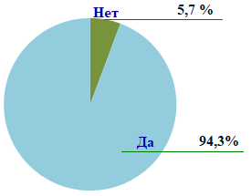
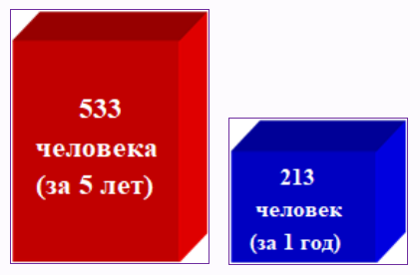
Являетесь ли Вы потребителем профессиональных кадров (выпускников) Miras?
Какое количество выпускников университета Miras принято Вами на работу?
Наибольшее количество принятых на работу прослеживается в сфере права, бизнеса и управления.
По педагогическому профилю лидируют направления: «Педагогика и психология» (бакалавриат)

Slide 7
Распределение массива анкет по направлениям подготовки
Бакалавриат

Slide 8
Магистратура

Slide 9
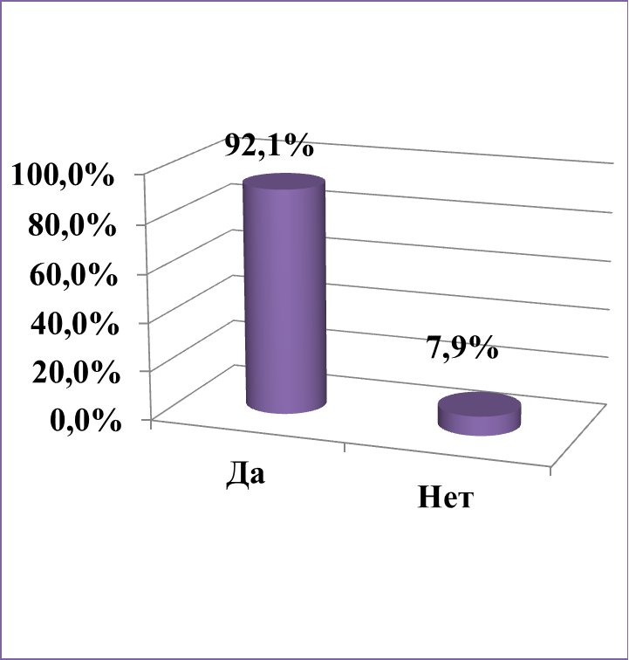
Поддерживаете ли Вы стратегию дуального обучения?
Возможно ли разработать совместно с университетом программу подготовки практикантов на базе Вашего предприятия?

Slide 11
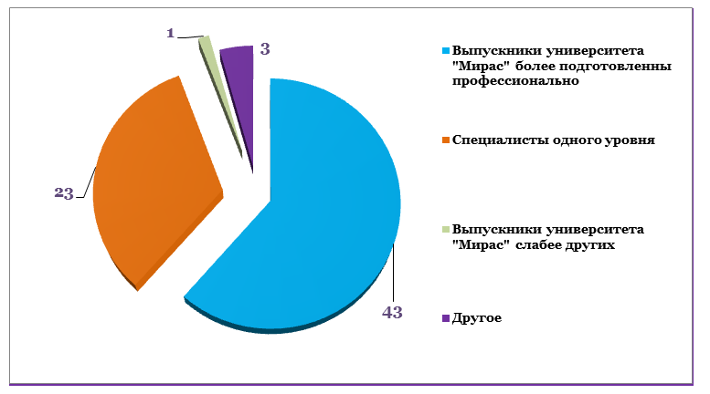




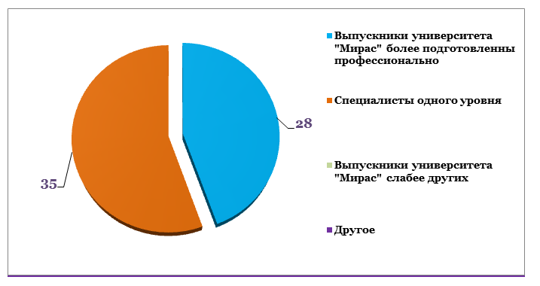




Оцените качество подготовки кадров университетом «Мирас»

Slide 12
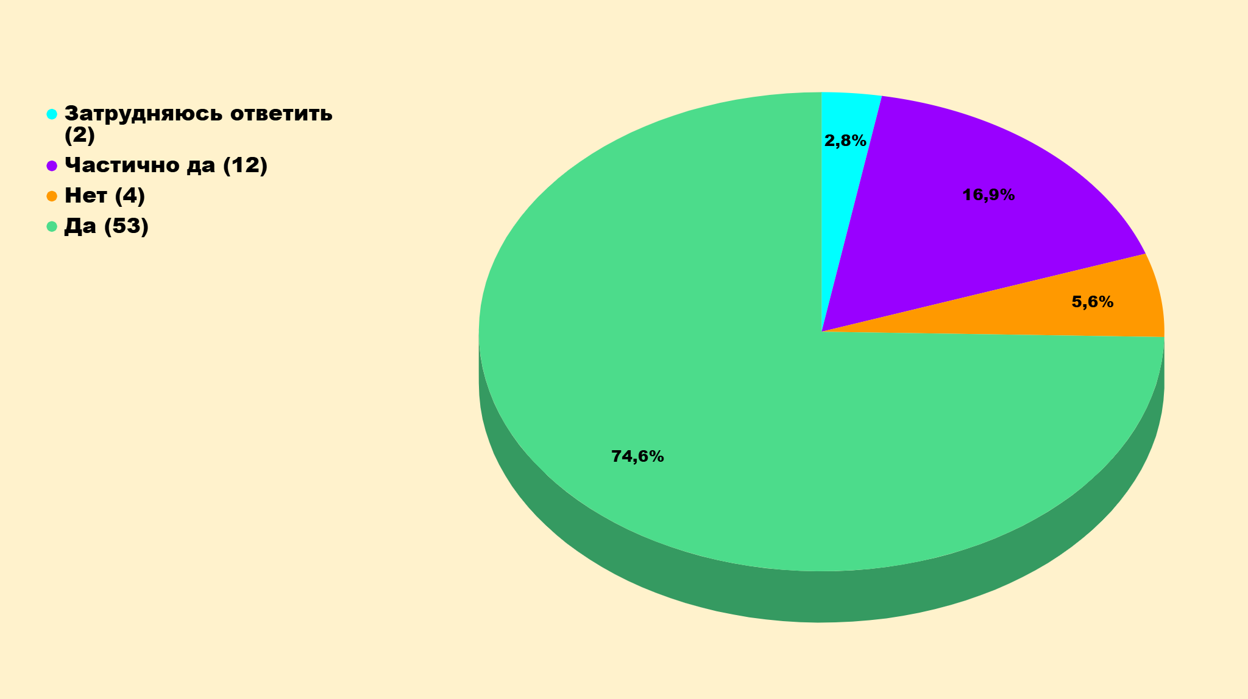
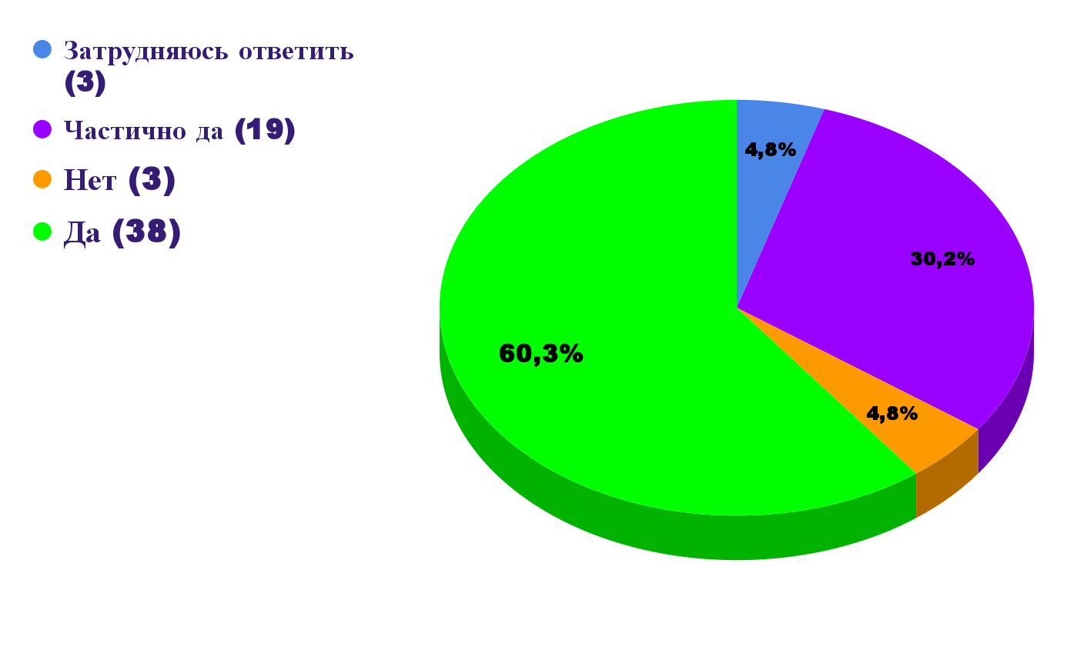
Осуществляет ли Ваше предприятие (организация, учреждение) сотрудничество с подразделениями Университета Miras?

Slide 13
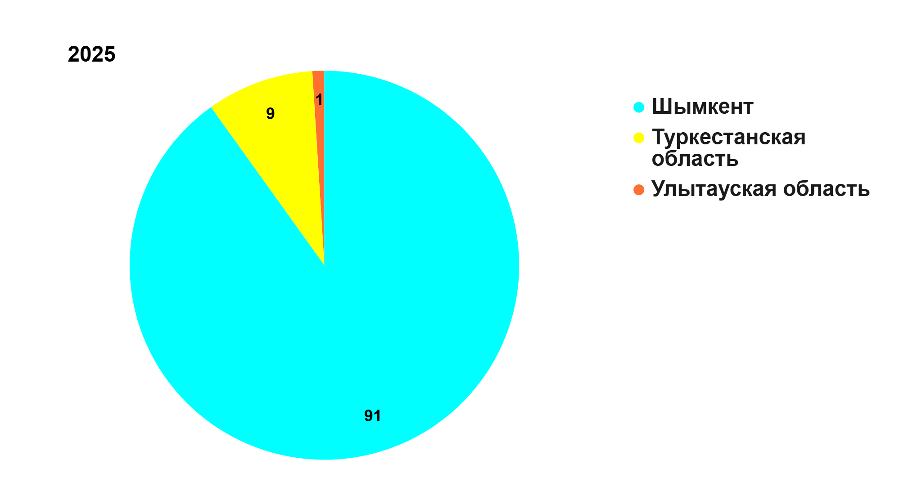
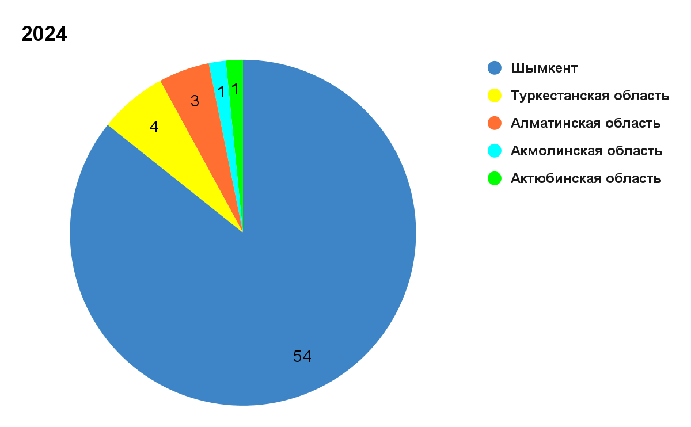
География опрошенных работодателей

Slide 14
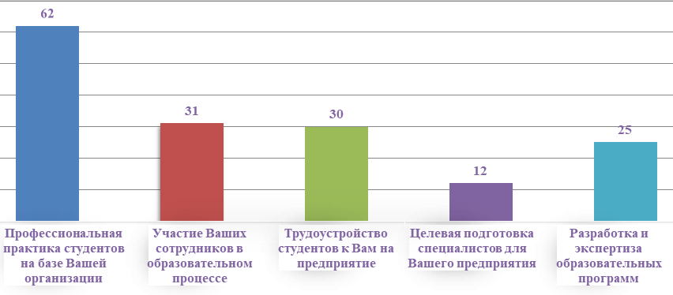
Желаете ли Вы развивать деловые связи и сотрудничать с университетом Мирас, по каким направлениям?

Slide 15
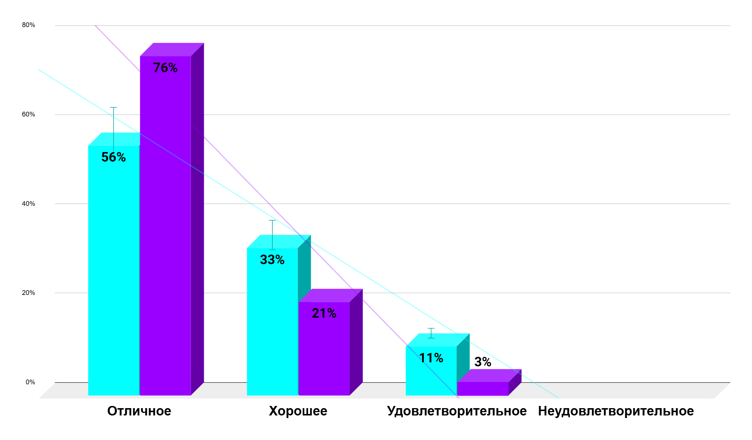

Оцените качество, полноту и актуальность информации об Университете “Мирас” и его деятельности, размещенной на официальном сайте ВУЗа

Slide 16
Спасибо за внимание!​

